Slide 1
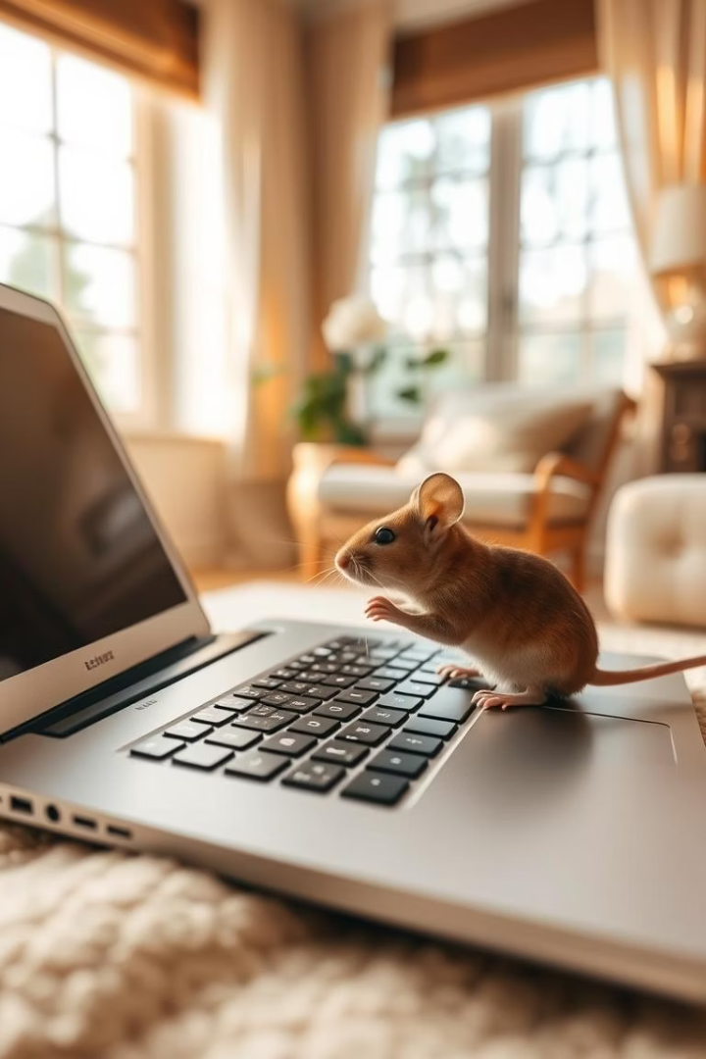
Як навчити мишей писати код за тебе?
Захоплива аналогія мишей-програмістів допоможе зрозуміти складні ідеї машинного навчання.
Автоматизація та ефективність кодування — наші головні цілі.

Slide 2
Аналогія: Миші в лабіринті машинного навчання
Лабіринт
Миша
Сир
Підкріплення
Уособлює складність задач кодування.
Це алгоритм машинного навчання.
Правильний код чи рішення.
Навчання через винагороду за успіх.

Slide 3

Основні будівельні блоки: З чого почати?
Середовище
Миша
Python, JavaScript чи PyTorch для навчання моделей.
Проста нейронна мережа, наприклад, RNN для генерації коду.
Сир
Функція винагороди за правильність та роботу коду.

Slide 4
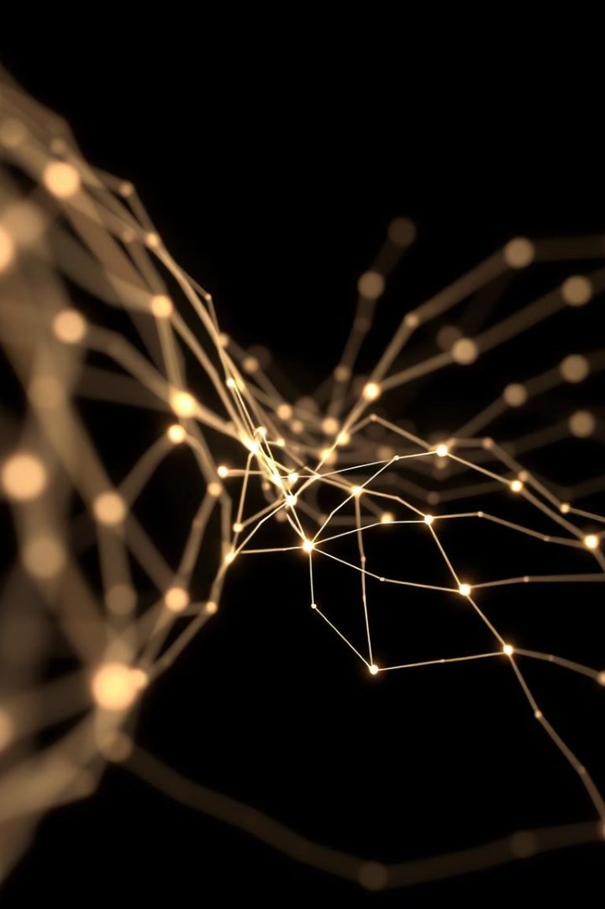
Просунуті техніки: Вдосконалюємо наших мишей
1
Глибоке навчання з підкріпленням
Автоматична оптимізація дій моделі.
2
Генеративні моделі
GANs і VAEs для створення нових даних.
3
Навчання з перенесенням
Використання GPT для адаптації до нових задач.
4
Приклад
Fine-tuning GPT-2 для генерації Python коду.

Slide 5
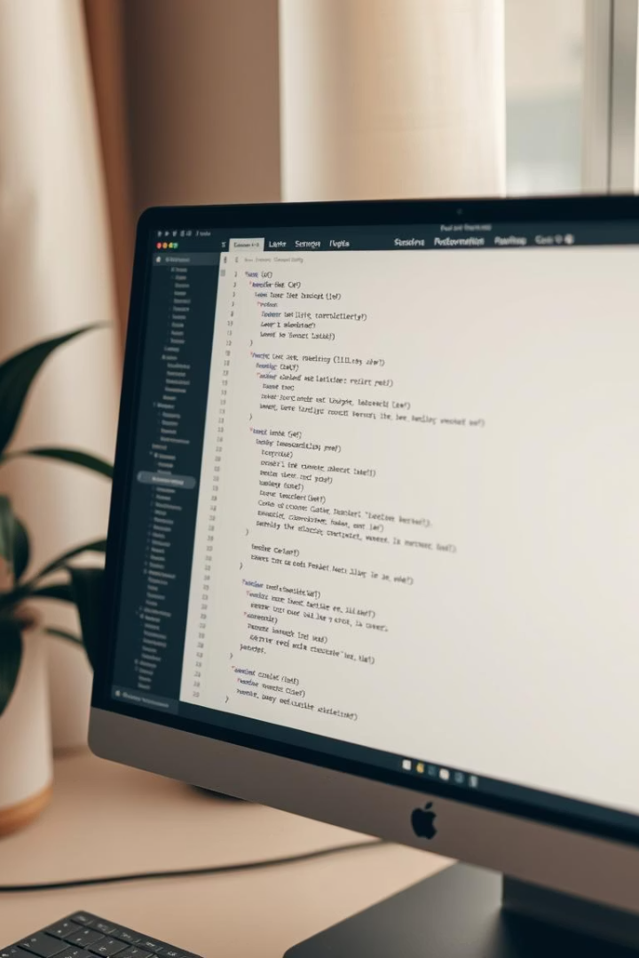



Практичні приклади: Що вже можна зробити?
Генерація простих функцій
Створення unit-тестів
Виправлення помилок
Наприклад, функція сортування списку за текстовим описом.

Slide 6
Виклики та обмеження: Не все так просто...
Складність створення комплексного коду
Проблема чорного ящика у моделей
Величезні об'єми даних для навчання
Етичні питання щодо заміни програмістів

Slide 7
Майбутнє: Куди рухаємося?
1
Потужні генеративні моделі
2
Покращення навчання з підкріпленням
3
Розумні середовища навчання
4
Автоматична генерація програмних продуктів

Slide 8
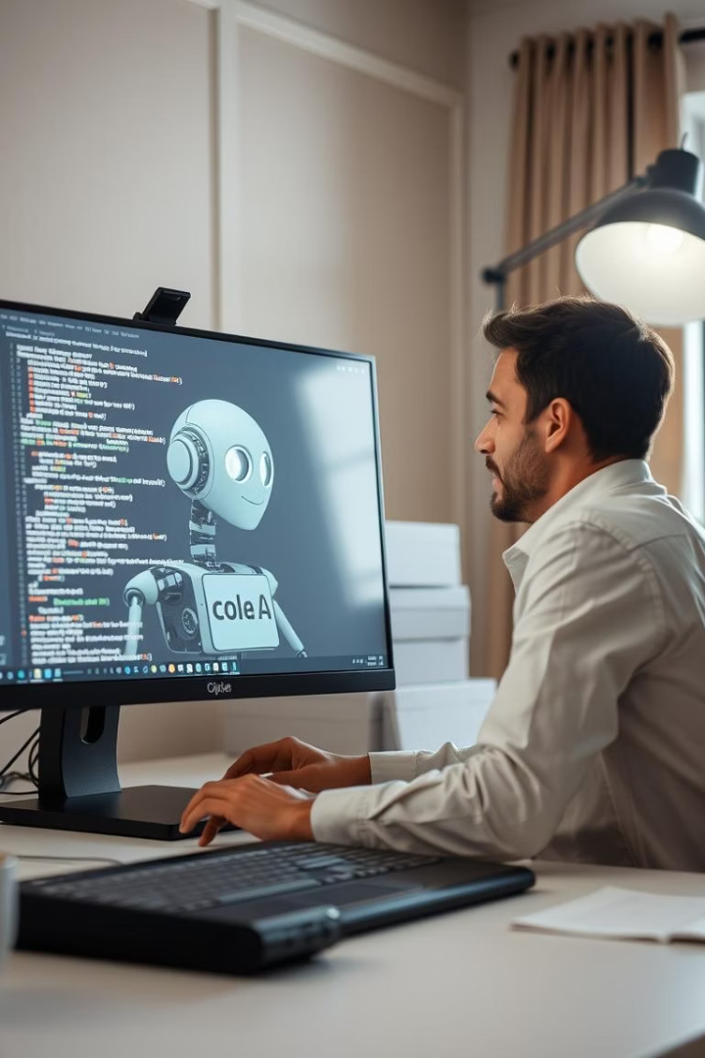
Демонстрація: Миша пише код у реальному часі!
Жива демонстрація: генерація коду для обчислення факторіалу.
Показуємо, як алгоритм адаптується і формує функції.

Slide 9
Висновок: Миші - наші друзі?
Інструмент, а не заміна
Заклик до дії
Питання & Відповіді
Моделі допомагають, але не замінюють програмістів.
Експериментуйте, досліджуйте та вдосконалюйтесь!
Готові до обговорення й роз’яснень.

